Slide 1
VALIDACIÓN Y PREDICCIONES EN REGRESION LINEAL SIMPLE
Ing. Sergio Castillo Páez, Ph.D.

Slide 2
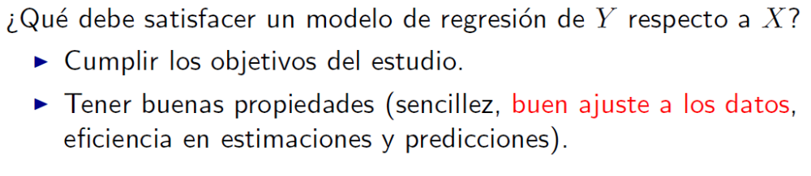
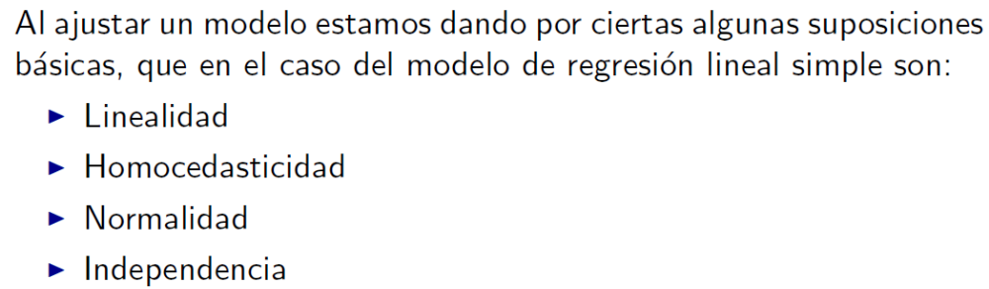
Validación de un modelo RLS
Además debe verificarse los supuestos del modelo:

Slide 3
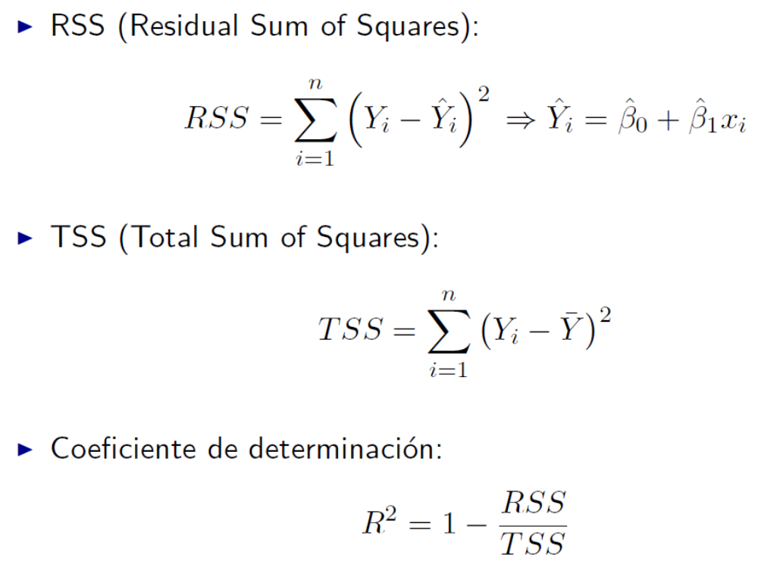
El coeficiente de determinación R²

Slide 4
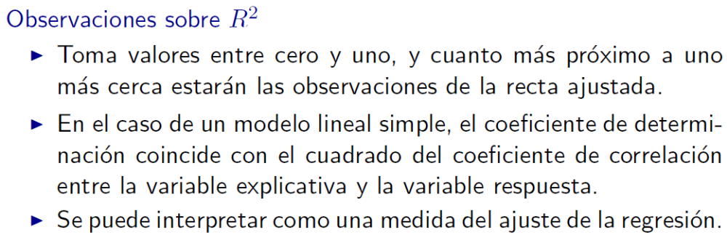
El coeficiente de determinación R²
OJO: Un modelo correcto puede tener un coeficiente de correlación bajo, mientras que un modelo incorrecto puede tener un coeficiente alto de correlación (Correlaciones espurias)

Slide 5
Ejemplo: Metalúrgica
 | Residuos
Residuos | Cuadrados
-0.97 | 0.94
0.67 | 0.45
-1.13 | 1.28
-0.67 | 0.45
-1.01 | 1.02
-0.9 | 0.81
-0.74 | 0.55
0.89 | 0.79
1.39 | 1.93
2.47 | 6.10
Suma = RSS | 14.32
 | [Y - Prom(Y)]^2
 | 9.00
 | 5.29
 | 7.29
 | 0.36
 | 0.49
 | 0.01
 | 0.04
 | 16.00
 | 9.61
 | 0.81
Suma = TSS | 48.90
R^2 = 1 - RSS/TSS = | 0.71
 | X | Y
 | 4.6 | 8.1
 | 4.2 | 8.8
 | 4.8 | 8.4
 | 5.5 | 10.5
 | 6.2 | 11.8
 | 5.9 | 11.2
 | 5.7 | 10.9
 | 6.8 | 15.1
 | 6.2 | 14.2
 | 4.8 | 12
promedios | 5.5 | 11.1
Análisis:
El coeficiente de determinación es igual a 0.71, lo que indica una relación directa medianamente fuerte

Slide 6
Autoevaluación: Fábrica
 | Residuos
Residuos | Cuadrados
Suma = RSS | 14.32
 | X | Y
 | 5.6 | 7.7
 | 5.0 | 10.4
 | 5.8 | 7.2
 | 6.6 | 6.4
 | 7.4 | 4.6
 | 7.1 | 5.1
 | 6.8 | 5.8
 | 8.1 | 5.3
 | 7.4 | 7.0
 | 5.7 | 11.0
promedios | 6.6 | 7.1
 | [Y - Prom(Y)]^2
Suma = TSS
R^2 = 1 - RSS/TSS =
Análisis:
El coeficiente de determinación es igual a ____, lo que indica una relación ______
Solución: R^2 = 0.65

Slide 7
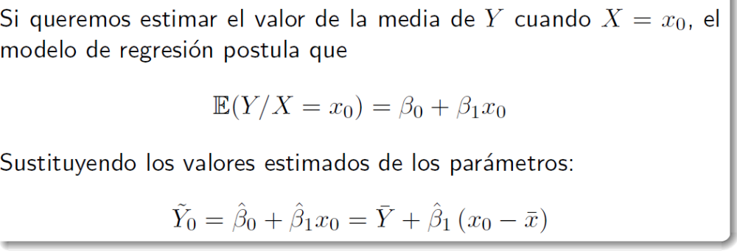

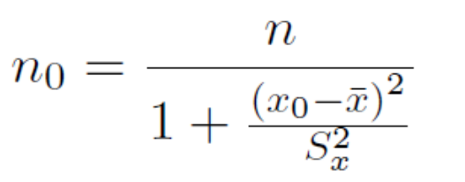

Estimación de la media condicionada

Slide 8
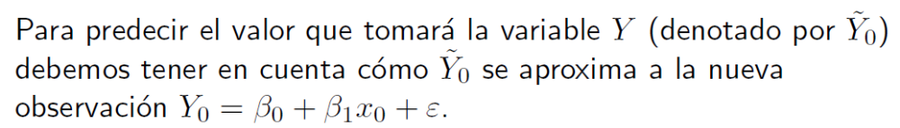
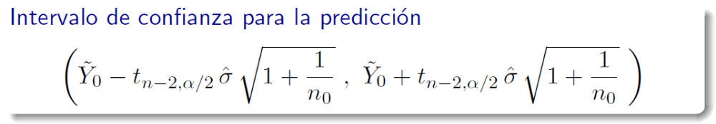
Predicciones del modelo RLS
Nota: Las predicciones se suelen calcular utilizando un software estadístico

